Slide 1
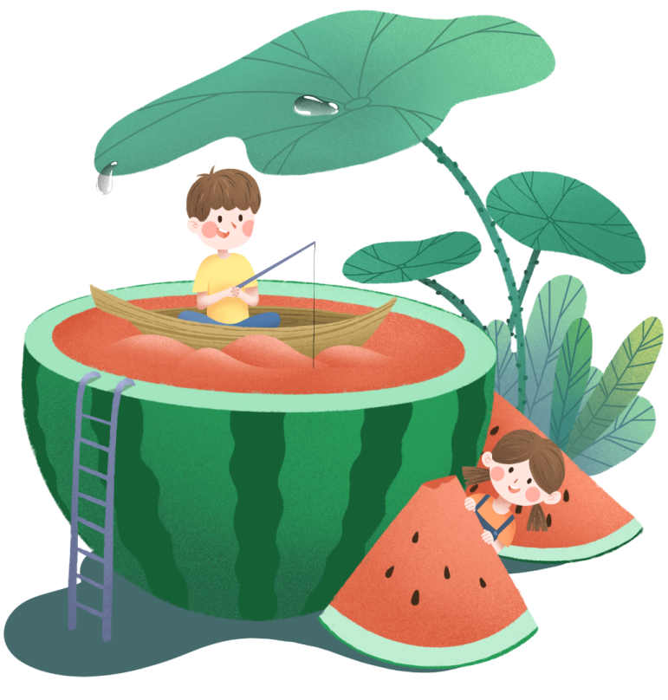
Chào mừng các con đến với tiết học Tiếng Việt

Slide 2
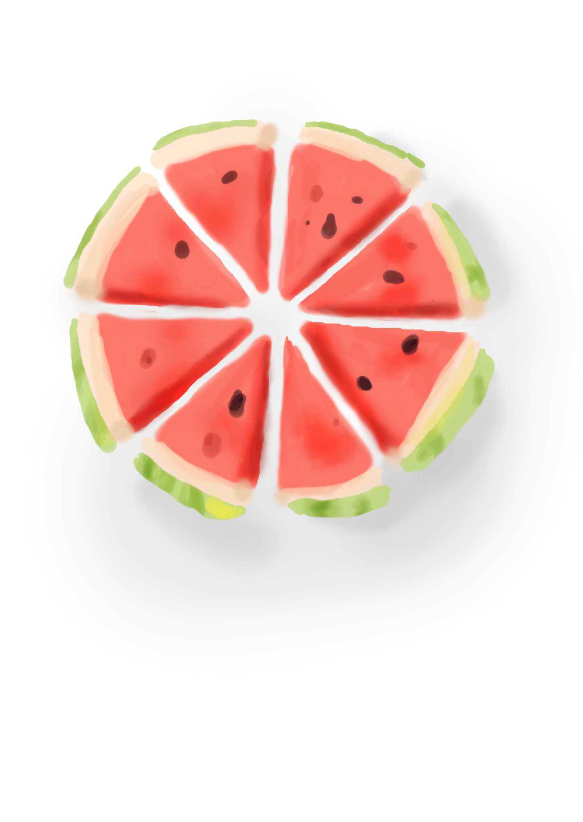
Khởi động

Slide 3




KHỈ CON LEO NÚI

Slide 4




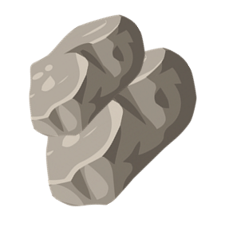

HỌC TIẾP

Slide 5
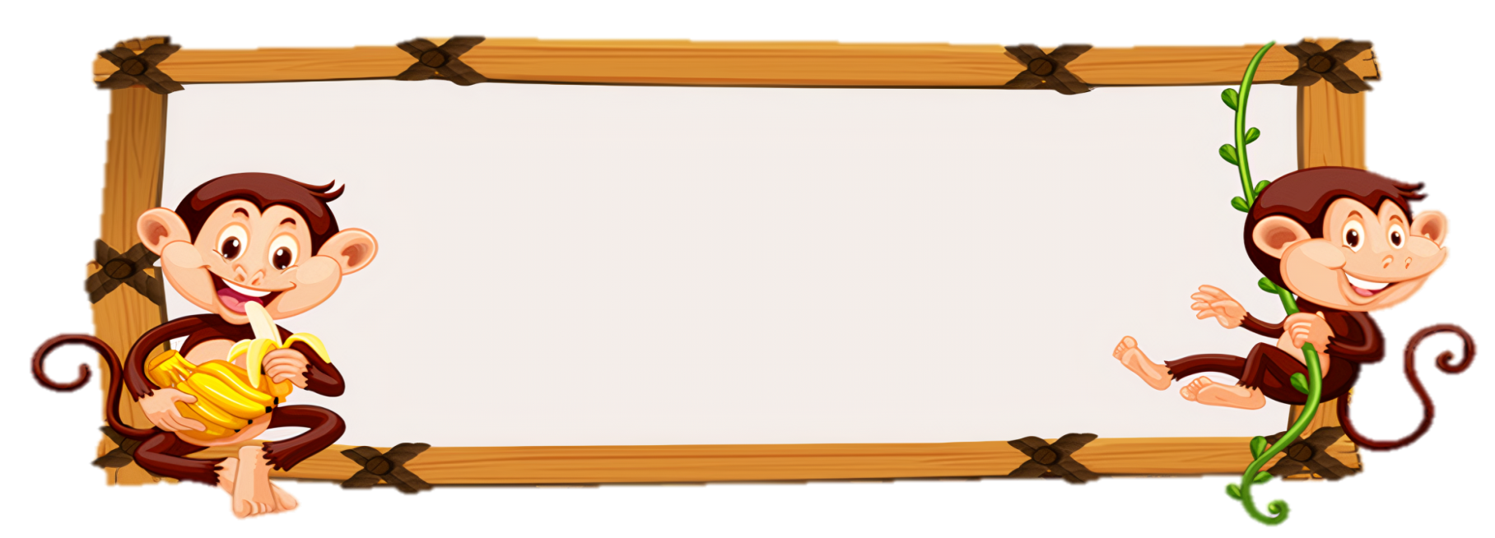
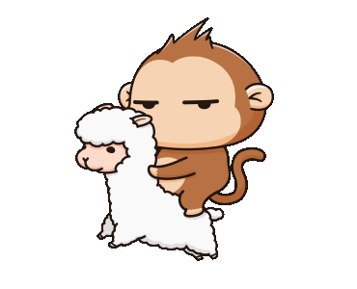




Thời xưa, người ta đã gửi thư bằng những cách nào?
Dùng bồ câu đưa thư hoặc bỏ thư vào chai thủy tinh nhờ sóng biển đưa trở về đất liền.
Dùng điện thoại
và in – tơ – nét.
Notes:
Thầy/ Cô bấm chọn câu trả lời sau đó bấm mũi lên quay bên trái để quay về giúp khỉ vượt chướng ngại vật

Slide 6
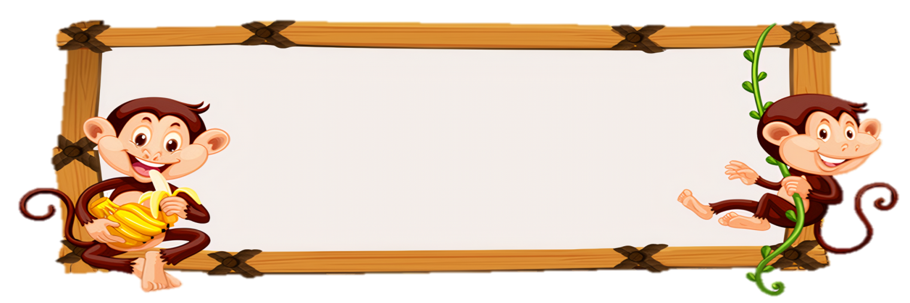
Vì sao có thể dùng
bồ câu để đưa thư?
Vì bồ câu là động vật nuôi trong nhà.
Vì bồ câu nhớ đường rất tốt. Nó có thể bay qua một chặng đường dài hàng nghìn cây số để mang thư đến đúng nơi nhận.
Notes:
Thầy/ Cô bấm chọn câu trả lời sau đó bấm mũi lên quay bên trái để quay về giúp khỉ vượt chướng ngại vật

Slide 7

Ngày nay, chúng ta có thể trò chuyện với người ở xa bằng những cách nào?
Bằng cách viết thư, gọi điện hoặc trò chuyện qua in-tơ-nét
Bằng in – tơ - nét
Notes:
Thầy/ Cô bấm chọn câu trả lời sau đó bấm mũi lên quay bên trái để quay về giúp khỉ vượt chướng ngại vật

Slide 8

Điền vào chỗ trống:
Nhờ có in-tơ-nét, bạn có thể (……)
nhìn thấy người nói chuyện với mình, dù hai người đang ở cách nhau rất xa.
gửi thư bằng
chim bồ câu.
Notes:
Thầy/ Cô bấm chọn câu trả lời sau đó bấm mũi lên quay bên trái để quay về giúp khỉ vượt chướng ngại vật

Slide 9


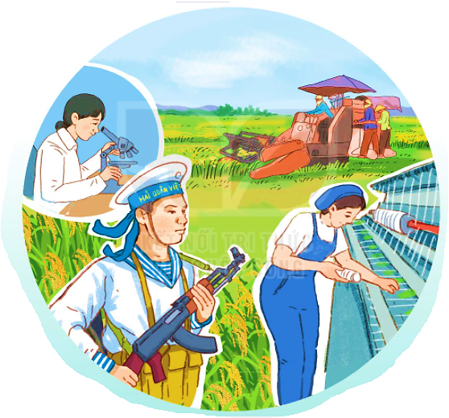
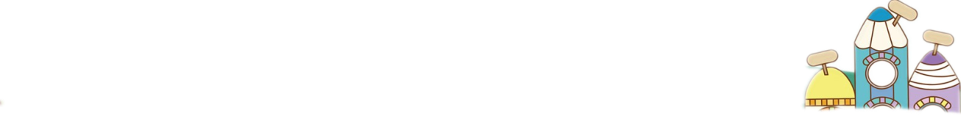

CON
NGƯỜI
VIỆT
NAM
Notes:
LH: FB Vũ Hồng | https://www.facebook.com/vuhong1972/ | hongvu7219@gmail.com

Slide 10
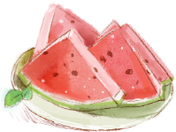
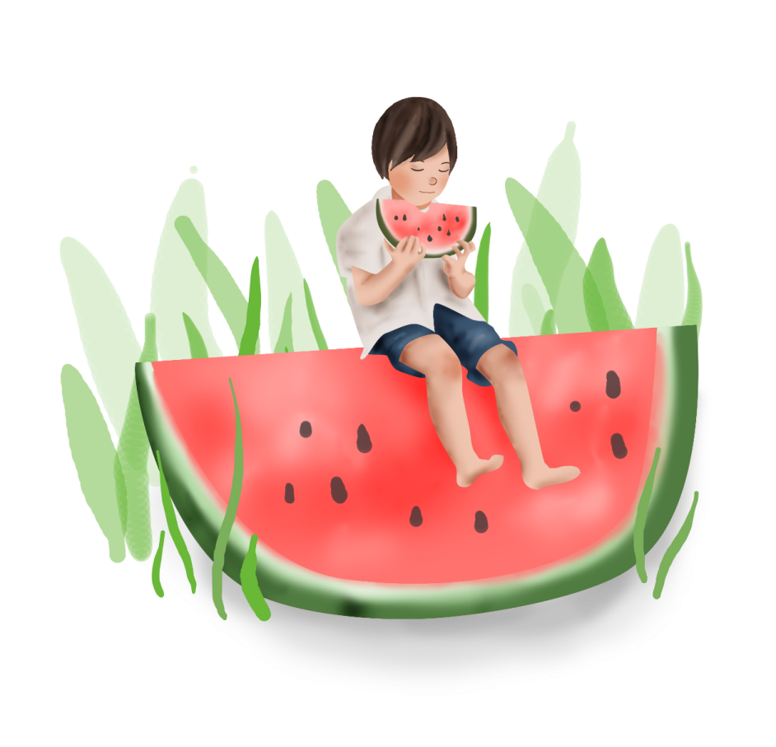
TiếngViệt
Bài 21
MAI AN TIÊM
(Tiết 1,2)

Slide 11
YÊU CẦU CẦN ĐẠT
1. Đọc đúng các từ ngữ khó; đọc đúng lời của nhân vật; phân biệt lời người kể chuyện và lời nhân vật để đọc với ngữ điệu phù hợp trong câu chuyện Mai An Tiêm.
2. Hiểu được về nguồn gốc một loại cây trái quen thuộc. Trả lời các câu hỏi có liên quan đến nội dung câu chuyện Mai An Tiêm.

Slide 12

Tiết 1

Slide 13


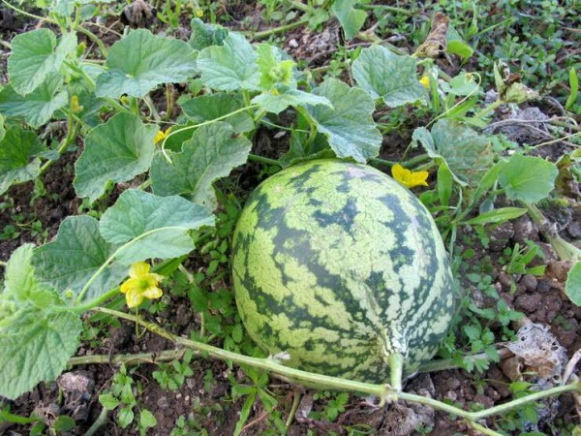
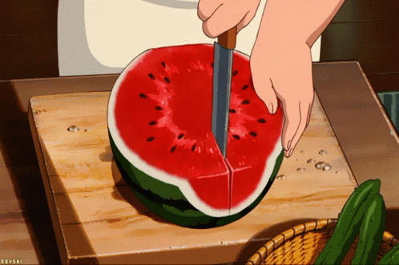
Giải câu đố
Vỏ xanh, ruột đỏ, hạt đen
Hoa vàng, lá biếc, đố em quả gì?
Quả dưa hấu

Slide 14

ĐỌC MẪU
MAI AN TIÊM
Ngày xưa, có một người tên là Mai An Tiêm được Vua Hùng yêu mến nhận làm con nuôi. Một lần, vì hiểu lầm lời nói của An Tiêm nên nhà vua nổi giận, đày An Tiêm ra đảo hoang.
Ở đảo hoang, hai vợ chồng An Tiêm dựng nhà bằng tre nứa, lấy cỏ phơi khô tết thành quần áo.
Một hôm, An Tiêm thấy một đàn chim bay qua thả xuống loại hạt đen nhánh. Chàng bèn nhặt và gieo xuống cát, thầm nghĩ: “Thứ quả này chim ăn được thì người cũng ăn được”. Rồi hạt nảy mầm, mọc ra một loại cây dây bò lan rộng. Cây ra hoa rồi ra quả. Quả có vỏ màu xanh thẫm, ruột đỏ, hạt đen nhánh, có vị ngọt và mát. Vợ chồng An Tiêm đem hạt gieo trồng khắp đảo.
Mùa quả chín, nhớ vua cha, An Tiêm khắc tên mình vào quả, thả xuống biển, nhờ sóng đưa vào đất liền. Một người dân vớt được quả lạ đem dâng vua. Vua hối hận cho đón vợ chồng An Tiêm trở về.
Thứ quả lạ đó là giống dưa hấu ngày nay.

Slide 15

ĐỌC
MAI AN TIÊM
Tìm từ khó đọc
Ngày xưa, có một người tên là Mai An Tiêm được Vua Hùng yêu mến nhận làm con nuôi. Một lần, vì hiểu lầm lời nói của An Tiêm nên nhà vua nổi giận, đày An Tiêm ra đảo hoang.
Ở đảo hoang, hai vợ chồng An Tiêm dựng nhà bằng tre nứa, lấy cỏ phơi khô tết thành quần áo.
Một hôm, An Tiêm thấy một đàn chim bay qua thả xuống loại hạt đen nhánh. Chàng bèn nhặt và gieo xuống cát, thầm nghĩ: “Thứ quả này chim ăn được thì người cũng ăn được”. Rồi hạt nảy mầm, mọc ra một loại cây dây bò lan rộng. Cây ra hoa rồi ra quả. Quả có vỏ màu xanh thẫm, ruột đỏ, hạt đen nhánh, có vị ngọt và mát. Vợ chồng An Tiêm đem hạt gieo trồng khắp đảo.
Mùa quả chín, nhớ vua cha, An Tiêm khắc tên mình vào quả, thả xuống biển, nhờ sóng đưa vào đất liền. Một người dân vớt được quả lạ đem dâng vua. Vua hối hận cho đón vợ chồng An Tiêm trở về.
Thứ quả lạ đó là giống dưa hấu ngày nay.

Slide 16
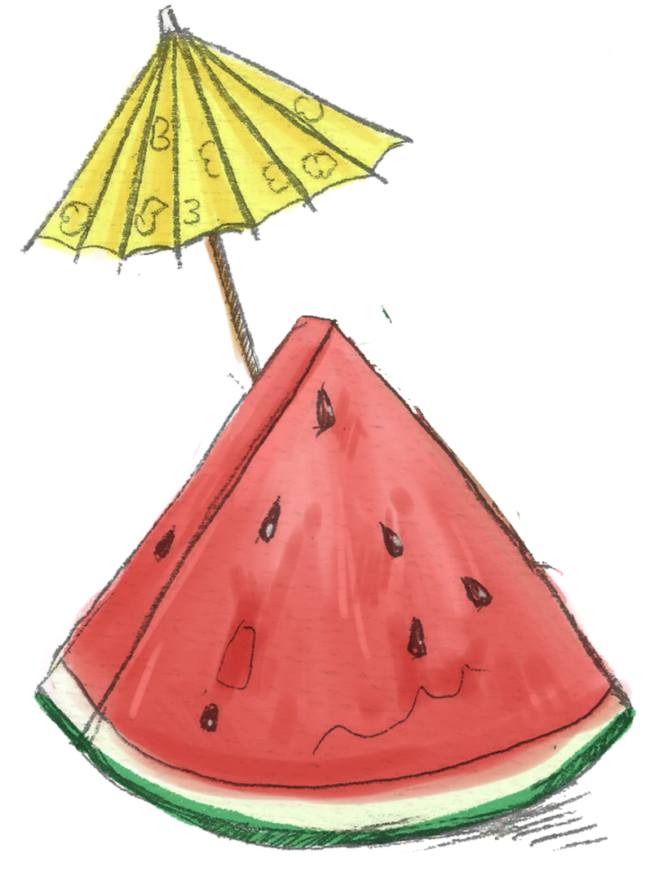
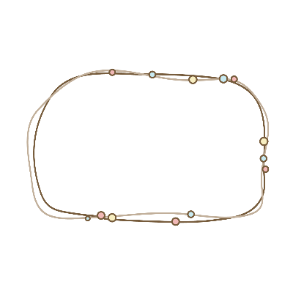


LUYỆN ĐỌC TỪ KHÓ
hiểu lầm
nảy mầm
nổi giận
xanh thẫm
tre nứa
hối hận

Slide 17
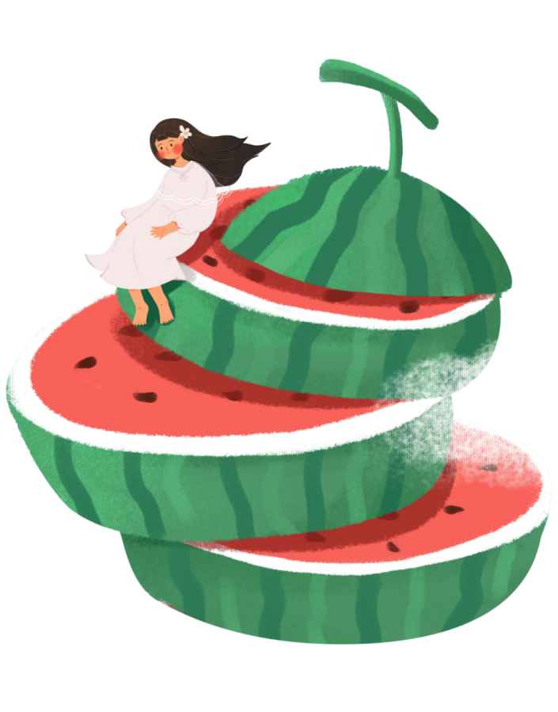
NGẮT NHỊP CÂU VĂN
Ngày xưa, có một người tên là Mai An Tiêm được Vua Hùng yêu mến nhận làm con nuôi. Một lần, vì hiểu lầm lời nói của An Tiêm nên nhà vua nổi giận, đày An Tiêm ra đảo hoang.
Ở đảo hoang, hai vợ chồng An Tiêm dựng nhà bằng tre nứa, lấy cỏ phơi khô tết thành quần áo.

Slide 18

MAI AN TIÊM
Đọc nối tiếp đoạn
1
Ngày xưa, có một người tên là Mai An Tiêm được Vua Hùng yêu mến nhận làm con nuôi. Một lần, vì hiểu lầm lời nói của An Tiêm nên nhà vua nổi giận, đày An Tiêm ra đảo hoang.
Ở đảo hoang, hai vợ chồng An Tiêm dựng nhà bằng tre nứa, lấy cỏ phơi khô tết thành quần áo.
Một hôm, An Tiêm thấy một đàn chim bay qua thả xuống loại hạt đen nhánh. Chàng bèn nhặt và gieo xuống cát, thầm nghĩ: “Thứ quả này chim ăn được thì người cũng ăn được”. Rồi hạt nảy mầm, mọc ra một loại cây dây bò lan rộng. Cây ra hoa rồi ra quả. Quả có vỏ màu xanh thẫm, ruột đỏ, hạt đen nhánh, có vị ngọt và mát. Vợ chồng An Tiêm đem hạt gieo trồng khắp đảo.
Mùa quả chín, nhớ vua cha, An Tiêm khắc tên mình vào quả, thả xuống biển, nhờ sóng đưa vào đất liền. Một người dân vớt được quả lạ đem dâng vua. Vua hối hận cho đón vợ chồng An Tiêm trở về.
Thứ quả lạ đó là giống dưa hấu ngày nay.
2
3
4
Notes:
Bài giảng được thiết kế bởi: Vũ Hồng
LH: https://www.facebook.com/vuhong1972

Slide 19
MAI AN TIÊM
Đọc toàn bài
Ngày xưa, có một người tên là Mai An Tiêm được Vua Hùng yêu mến nhận làm con nuôi. Một lần, vì hiểu lầm lời nói của An Tiêm nên nhà vua nổi giận, đày An Tiêm ra đảo hoang.
Ở đảo hoang, hai vợ chồng An Tiêm dựng nhà bằng tre nứa, lấy cỏ phơi khô tết thành quần áo.
Một hôm, An Tiêm thấy một đàn chim bay qua thả xuống loại hạt đen nhánh. Chàng bèn nhặt và gieo xuống cát, thầm nghĩ: “Thứ quả này chim ăn được thì người cũng ăn được”. Rồi hạt nảy mầm, mọc ra một loại cây dây bò lan rộng. Cây ra hoa rồi ra quả. Quả có vỏ màu xanh thẫm, ruột đỏ, hạt đen nhánh, có vị ngọt và mát. Vợ chồng An Tiêm đem hạt gieo trồng khắp đảo.
Mùa quả chín, nhớ vua cha, An Tiêm khắc tên mình vào quả, thả xuống biển, nhờ sóng đưa vào đất liền. Một người dân vớt được quả lạ đem dâng vua. Vua hối hận cho đón vợ chồng An Tiêm trở về.
Thứ quả lạ đó là giống dưa hấu ngày nay.
1
2
3
4

Slide 20
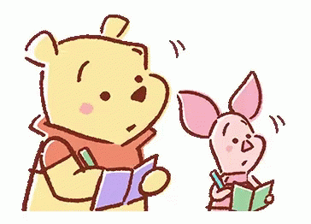
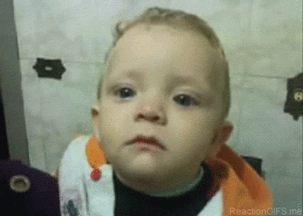
Giải nghĩa từ
Hối hận: lấy làm tiếc và cảm thấy day dứt khi nhận ra lỗi lầm của mình.

Slide 21

Giải nghĩa từ
Đảo hoang: đảo không có người ở

Slide 22


LUYỆN ĐỌC TRONG NHÓM

Slide 23

Đọc trước lớp.

Slide 24
ĐỌC
MAI AN TIÊM
Đọc toàn bài
1
Ngày xưa, có một người tên là Mai An Tiêm được Vua Hùng yêu mến nhận làm con nuôi. Một lần, vì hiểu lầm lời nói của An Tiêm nên nhà vua nổi giận, đày An Tiêm ra đảo hoang.
Ở đảo hoang, hai vợ chồng An Tiêm dựng nhà bằng tre nứa, lấy cỏ phơi khô tết thành quần áo.
Một hôm, An Tiêm thấy một đàn chim bay qua thả xuống loại hạt đen nhánh. Chàng bèn nhặt và gieo xuống cát, thầm nghĩ: “Thứ quả này chim ăn được thì người cũng ăn được”. Rồi hạt nảy mầm, mọc ra một loại cây dây bò lan rộng. Cây ra hoa rồi ra quả. Quả có vỏ màu xanh thẫm, ruột đỏ, hạt đen nhánh, có vị ngọt và mát. Vợ chồng An Tiêm đem hạt gieo trồng khắp đảo.
Mùa quả chín, nhớ vua cha, An Tiêm khắc tên mình vào quả, thả xuống biển, nhờ sóng đưa vào đất liền. Một người dân vớt được quả lạ đem dâng vua. Vua hối hận cho đón vợ chồng An Tiêm trở về.
Thứ quả lạ đó là giống dưa hấu ngày nay.
2
3
4
Notes:
Bài giảng được thiết kế bởi: Vũ Hồng
LH: https://www.facebook.com/vuhong1972

Slide 25
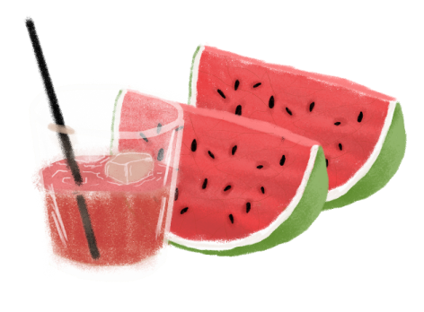
Tiết 2

Slide 26
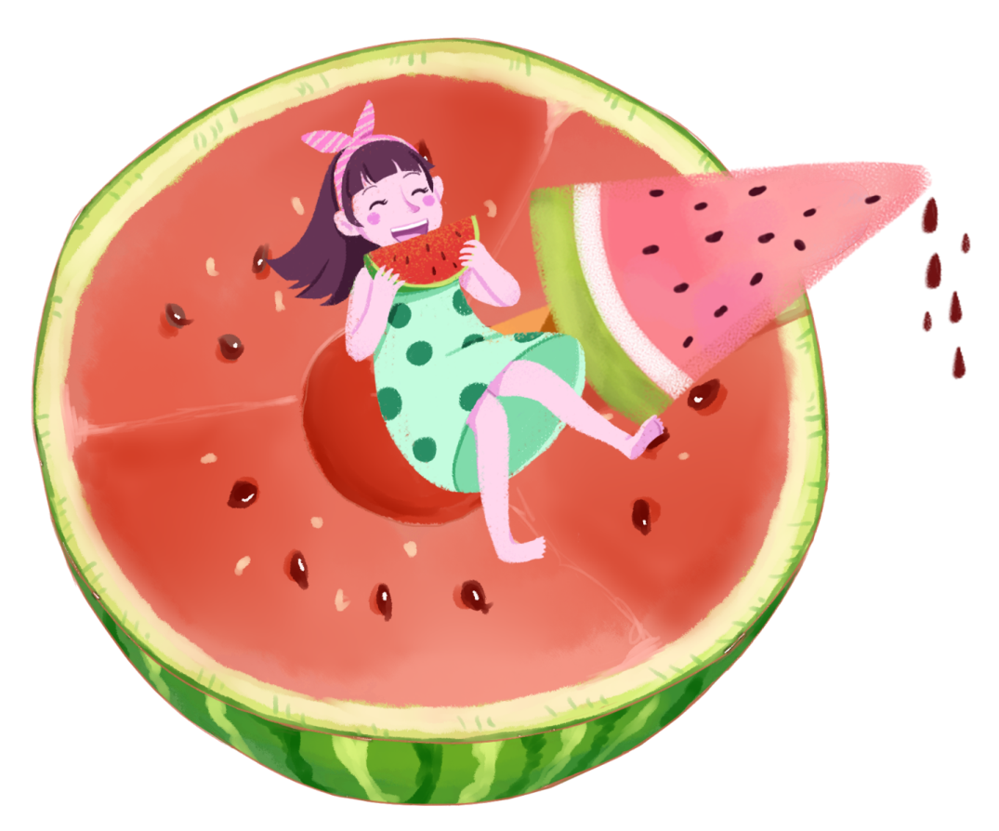
TRẢ LỜI CÂU HỎI

Slide 27
ĐỌC
MAI AN TIÊM
Đọc toàn bài
Ngày xưa, có một người tên là Mai An Tiêm được Vua Hùng yêu mến nhận làm con nuôi. Một lần, vì hiểu lầm lời nói của An Tiêm nên nhà vua nổi giận, đày An Tiêm ra đảo hoang.
Ở đảo hoang, hai vợ chồng An Tiêm dựng nhà bằng tre nứa, lấy cỏ phơi khô tết thành quần áo.
Một hôm, An Tiêm thấy một đàn chim bay qua thả xuống loại hạt đen nhánh. Chàng bèn nhặt và gieo xuống cát, thầm nghĩ: “Thứ quả này chim ăn được thì người cũng ăn được”. Rồi hạt nảy mầm, mọc ra một loại cây dây bò lan rộng. Cây ra hoa rồi ra quả. Quả có vỏ màu xanh thẫm, ruột đỏ, hạt đen nhánh, có vị ngọt và mát. Vợ chồng An Tiêm đem hạt gieo trồng khắp đảo.
Mùa quả chín, nhớ vua cha, An Tiêm khắc tên mình vào quả, thả xuống biển, nhờ sóng đưa vào đất liền. Một người dân vớt được quả lạ đem dâng vua. Vua hối hận cho đón vợ chồng An Tiêm trở về.
Thứ quả lạ đó là giống dưa hấu ngày nay.
1
2
3
4

Slide 28
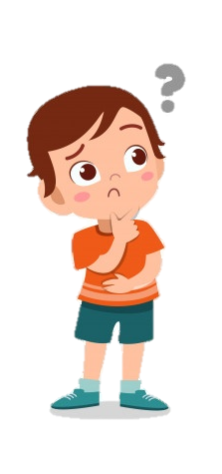
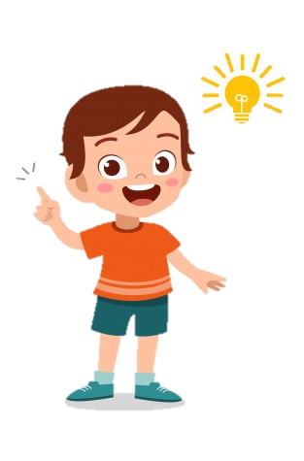
Đọc đoạn 2,3
MAI AN TIÊM
Ở đảo hoang, hai vợ chồng An Tiêm dựng nhà bằng tre nứa, lấy cỏ phơi khô tết thành quần áo.
Một hôm, An Tiêm thấy một đàn chim bay qua thả xuống loại hạt đen nhánh. Chàng bèn nhặt và gieo xuống cát, thầm nghĩ: “Thứ quả này chim ăn được thì người cũng ăn được”. Rồi hạt nảy mầm, mọc ra một loại cây dây bò lan rộng. Cây ra hoa rồi ra quả. Quả có vỏ màu xanh thẫm, ruột đỏ, hạt đen nhánh, có vị ngọt và mát. Vợ chồng An Tiêm đem hạt gieo trồng khắp đảo.
Ở đảo hoang, vợ chồng Mai An Tiêm đã dựng nhà bằng tre nứa, lấy cỏ phơi khô tết thành quần áo, nhặt và gieo trồng một loại hạt do chim thả xuống.
1. Vợ chồng Mai An Tiêm đã làm gì ở đảo hoang?

Slide 29
Đọc đoạn 3
MAI AN TIÊM
Một hôm, An Tiêm thấy một đàn chim bay qua thả xuống loại hạt đen nhánh. Chàng bèn nhặt và gieo xuống cát, thầm nghĩ: “Thứ quả này chim ăn được thì người cũng ăn được”. Rồi hạt nảy mầm, mọc ra một loại cây dây bò lan rộng. Cây ra hoa rồi ra quả. Quả có vỏ màu xanh thẫm, ruột đỏ, hạt đen nhánh, có vị ngọt và mát. Vợ chồng An Tiêm đem hạt gieo trồng khắp đảo.
Khi nhặt và gieo trồng loại hạt do chim thả xuống, Mai An Tiêm đã nghĩ: “Thứ quả này chim ăn được thì người cũng ăn được.”
2. Mai An Tiêm nghĩ gì khi nhặt và gieo trồng loại hạt do chim thả xuống?

Slide 30
Đọc đoạn 3
MAI AN TIÊM
Một hôm, An Tiêm thấy một đàn chim bay qua thả xuống loại hạt đen nhánh. Chàng bèn nhặt và gieo xuống cát, thầm nghĩ: “Thứ quả này chim ăn được thì người cũng ăn được”. Rồi hạt nảy mầm, mọc ra một loại cây dây bò lan rộng. Cây ra hoa rồi ra quả. Quả có vỏ màu xanh thẫm, ruột đỏ, hạt đen nhánh, có vị ngọt và mát. Vợ chồng An Tiêm đem hạt gieo trồng khắp đảo.
3. Nói tiếp các câu dưới đây để giới thiệu loại quả Mai An Tiêm đã trồng.
- Quả có vỏ màu (…) , ruột (…) , hạt (…) , vị (…).
- Quả đó có tên là (…)
xanh thẫm
đỏ
đen
nhánh
ngọt và mát.
quả dưa hấu.

Slide 31
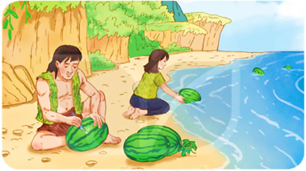
MAI AN TIÊM
4. Theo em, Mai An Tiêm là người thế nào?
Mai An Tiêm là người cần cù, chịu khó, dám nghĩ, dám làm, thông mình, sáng tạo và hiếu thảo.

Slide 32
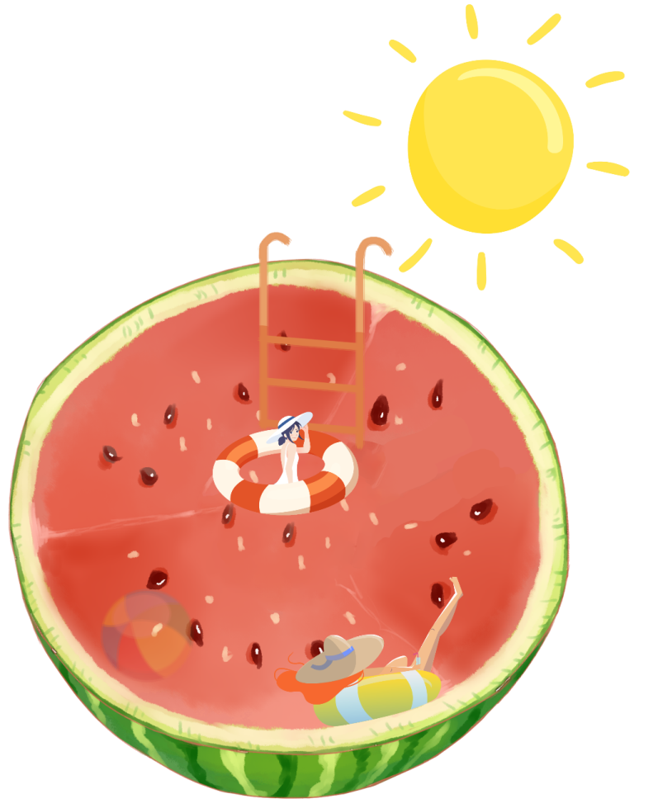
LUYỆN TẬP THEO VĂN BẢN ĐỌC

Slide 33



1. Tìm từ ngữ chỉ hoạt động trong đoạn văn sau:
An Tiêm khắc tên mình vào quả rồi thả xuống biển, nhờ sóng đưa vào đất liền. Một người dân vớt được quả lạ đã đem dâng vua. Vua hối hận cho đón vợ chồng An Tiêm trở về.

Slide 34


2. Đặt một câu với từ ngữ vừa tìm được.
Gợi ý:
- Bố đón em tan học về nhà.
- Mẹ đưa em đi chơi.
- Thả hổ về rừng.

Slide 35


Củng cố và
dặn dò

Slide 36

Tạm biệt và hẹn gặp lại các con

